Slide 1
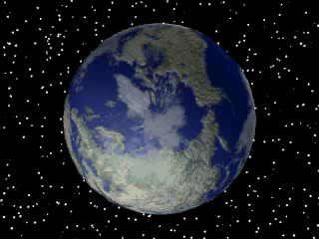

Slide 2
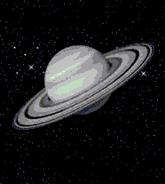
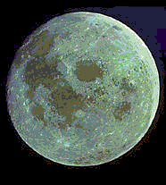
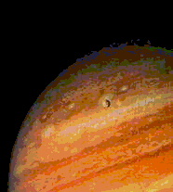
Муниципальное общеобразовательное учреждение
"Рудянская средняя общеобразовательная школа«
Красноярского края, Канского района, с. Рудяное
Первому полету человека в космос –
50 лет
"Дорогой Гагарина!"
Составила учитель начальных классов
1 квалификационной категории
Зиновьева Е.С.
Внеклассное мероприятие ко Дню Космонавтики
2011 год
Подготовила учитель 1 квалификационной категории
Зиновьева Елена Сергеевна

Slide 3
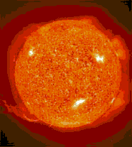
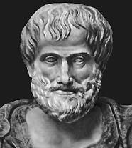
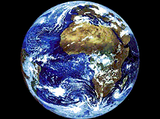
Аристотель
(4 век до н.э.)
Греческий ученый
и мыслитель,
сделал вывод о том,
что Земля - шар.

Slide 4
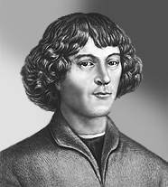
Николай Коперник
( 1473 - 1543)
Польский астроном,
создатель
гелиоцентрической системы
Открыл, что солнце - звезда,
а планеты вращаются
вокруг солнца

Slide 5
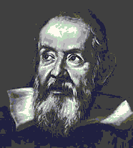
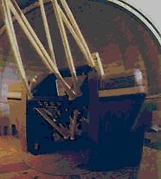
Галилео Галилей
Итальянский физик,
механик и астроном,
создал первый
телескоп

Slide 6
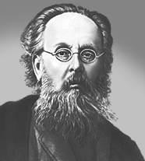
Константин Эдуардович
Циолковский
(1857 -1935)
Российский ученый и
изобретатель,
основоположник
современной
космонавтики

Slide 7
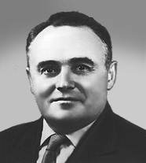
Сергей Павлович Королев
(1906 - 1966)
Российский ученый и
конструктор,
организатор ракетной и
космической программ,
основоположник
практической
космонавтики.

Slide 8
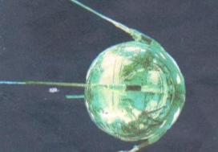
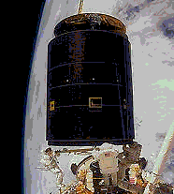
Начало космической эры
1 - 4 октября
1957 года
с космодрома "Байконур" (СССР)
запущен
первый искусственный
спутник Земли
"Спутник - 1"

Slide 9
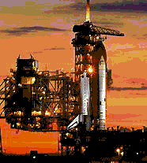
"Восток" - космический корабль
«Восток», серия одноместных
космических кораблей для полетов
по околоземной орбите (СССР)
Предназначен для первого в мире
космического полета человека.
Разработка начата осенью 1958 года
Первый полет в автоматическом
режиме – 5 мая 1960 год.
Первый пилотируемый полет
человека в космос – 12 апреля
1961 год.

Slide 10
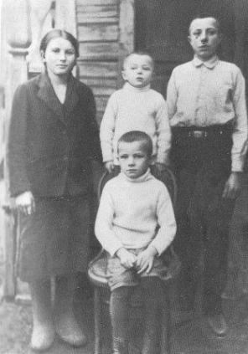
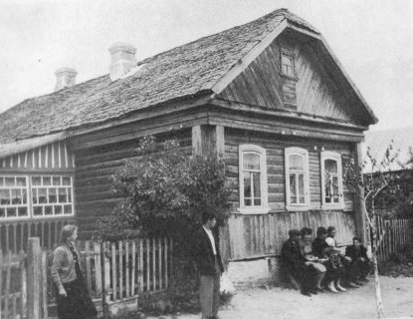
Родина Гагарина -
Смоленская область,
Гжатский район,
с. Клушино
Дом, где 9 марта
1934 года
родился Юра Гагарин.
Юра Гагарин (сидит) со
своими братьями
Валентином,
Борисом и сестрой Зоей.

Slide 11
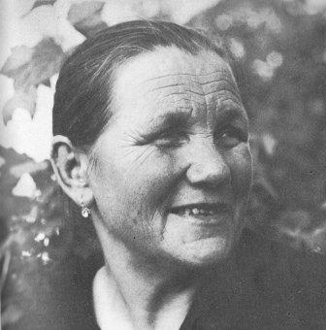
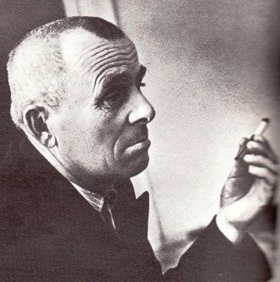
Родители Юрия Гагарина
Алексей Иванович Гагарин –
отец космонавта
Анна Тимофеевна Гагарина –
мама космонавта

Slide 12
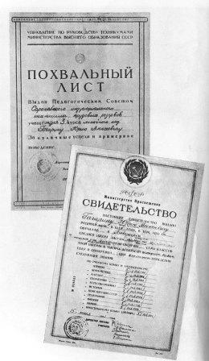
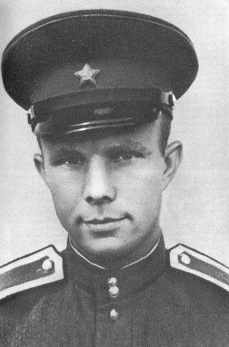
Курсант 1-го Чкаловского
Военно – авиационного училища
им. К. Ворошилова
Ю. Гагарин.
1955 год

Slide 13
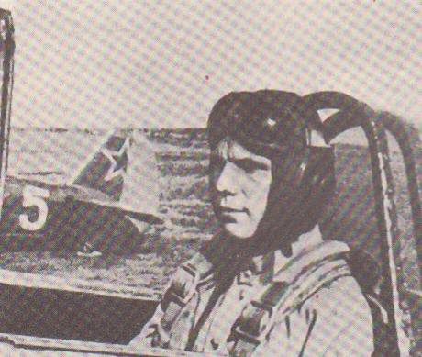
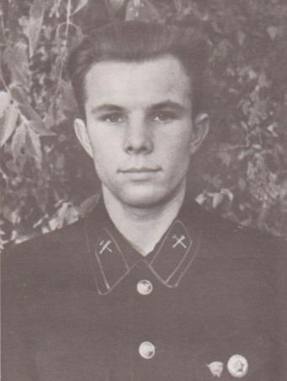
Студент
Саратовского
индустриального техникума 1951 г
Юрий Гагарин -
курсант Саратовского
аэроклуба 1954 год

Slide 14
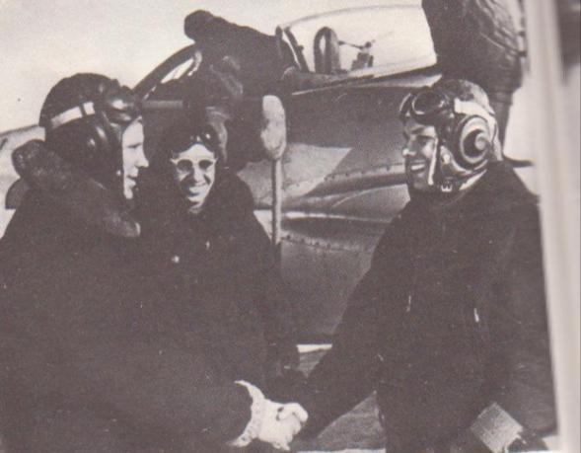
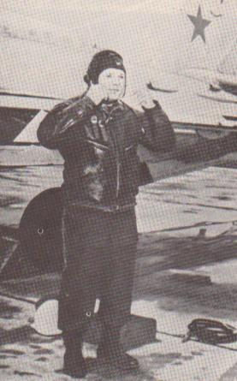
С первым самостоятельным
полетом в Заполярье
6 апреля 1958 год

Slide 15
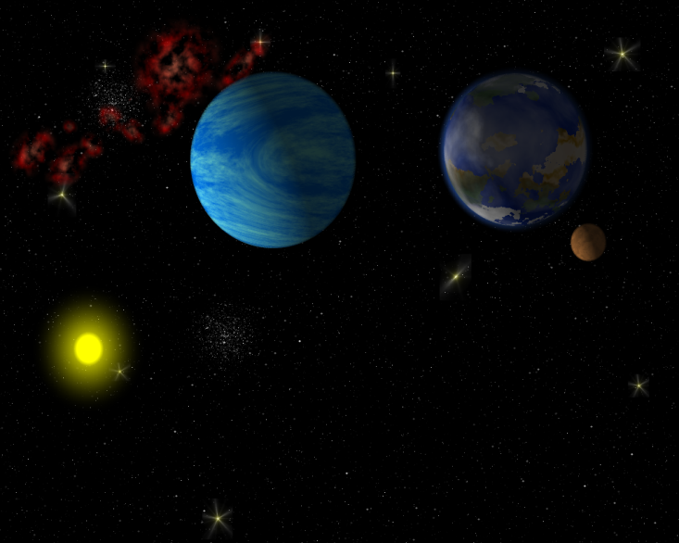
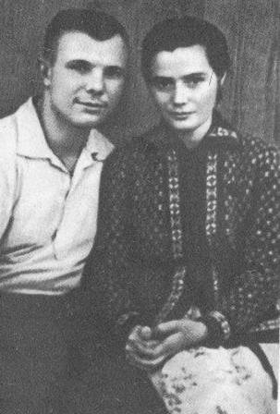
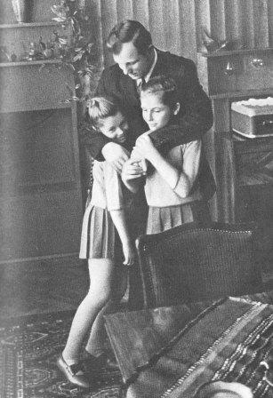
Семья Юрия Гагарина
Ю. А. Гагарин с
дочерьми Галей и Леной
В год окончания училища
Ю. Гагарин женился на
Валентине Горячевой.

Slide 16

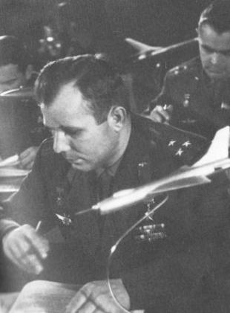
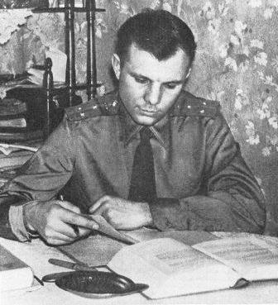
На занятиях в Военно-воздушной
Инженерной академии
им. Н.Е Жуковского.

Slide 17
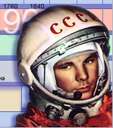

Рассвет. Еще не знаем ничего.
Обычные "Последние известия".
А он уже летит через созвездия!
Земля проснется с именем его.
Юрий Алексеевич Гагарин
12 апреля 1961 год
Космодром
"Байконур"

Slide 18
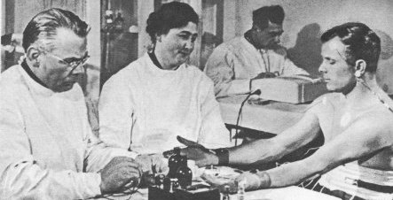
Перед стартом
Дни подготовки к космическому
полету были заполнены занятиями,
тренировками,
медицинским обследованиям

Slide 19
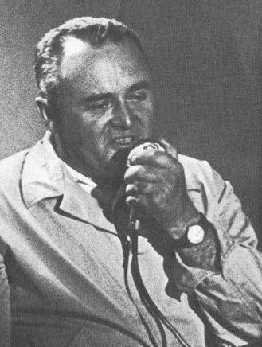
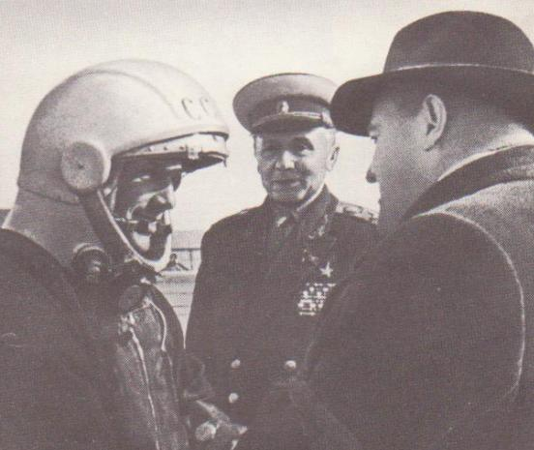
Напутствия перед стартом
С.П.Королев:
"Кедр! Я - Заря-1!".

Slide 20
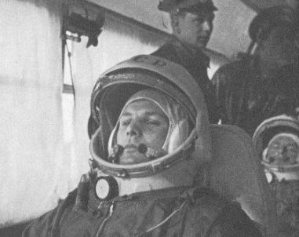
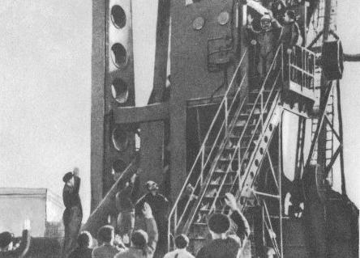
12 апреля 1961 год
На борту космического
корабля"Восток"
По дороге
на "Байконур"

Slide 21
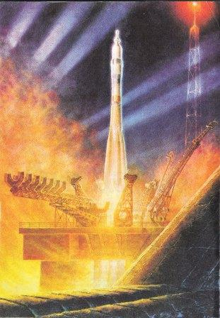
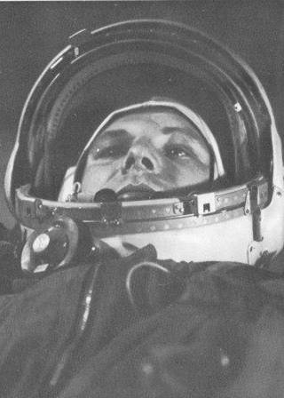
9 часов 07 минут
по московскому
времени
"Поехали!"
108 минут,
1 оборот вокруг
Земли
Старт корабля "Восток"

Slide 22
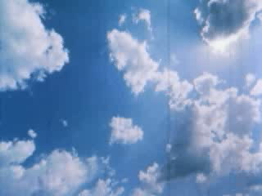

Slide 23
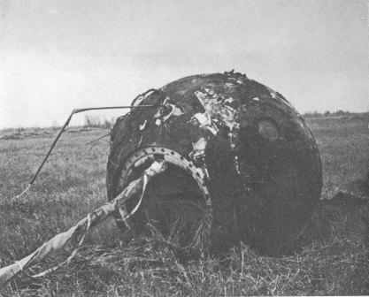
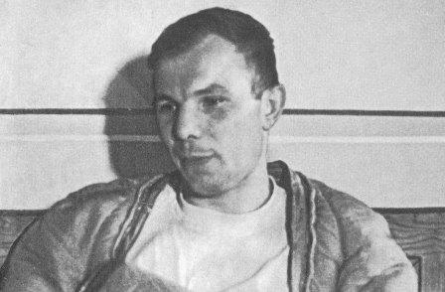
В 10 часов 55 минут
"Восток" возвратился
на Землю
Место приземления:
Саратовская область
возле г. Энгельса
село Ровное

Slide 24
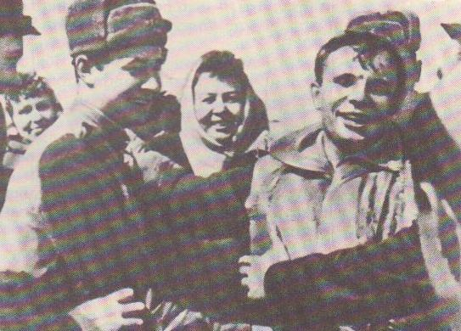
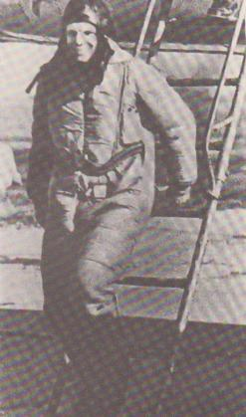
Когда на землю он вернулся,
закончив звездные дела,
так белозубо улыбнулся,
улыбка так была тепла!

Slide 25
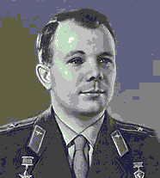
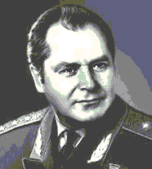
Космонавт.
Такого слова не было
Среди многих, многих тысяч слов.
Привезли его на Землю с неба
Летчики Гагарин и Титов.

Slide 26
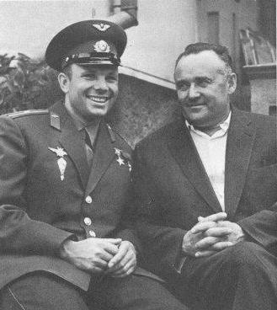
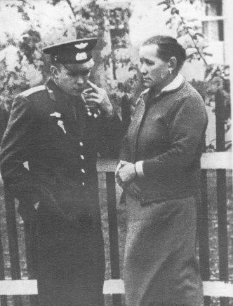
А.Т.Гагарина с сыном.
Июнь 1961 года
С.П. Королев и
Ю. Гагарин.
Лето 1961 года

Slide 27
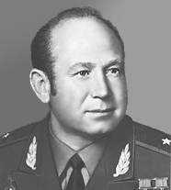
Леонов Алексей Архипович
Родился 30 мая 1934г,
Кемеровская область
Полет на "Восходе - 2"
с первым в истории
выходом человека
в открытый космос
(март 1965 года).

Slide 28
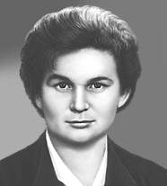
Валентина Владимировна Терешкова (1937 г.)
16 июня 1963 год с космодрома Байконур осуществлен пуск ракеты – носителя, которая вывела на околоземную орбиту советский космический корабль «Восток – 6» .
Космический корабль пилотировала
первая в мире женщина – космонавт Валентина Терешкова

Slide 29
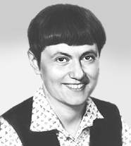
Савицкая Светлана
Евгеньевна (1948г.)
Российский космонавт, летчик –
космонавт.
Дважды побывала в космосе
(август 1982, июль 1984).
Первая в мире
женщина – космонавт,
которая вышла
в открытый космос.

Slide 30

Буран (космический корабль)
«Буран», пилотируемый орбитальный
корабль многоразового пользования.
Создан в конце 1980-х годов
(генеральный конструктор В.П.Глушко)
Стартовая масса до 105 тонн,
посадочная – 82 тонны,
длина 36,4 м, размах крыла 24 м.
Первый и единственный полет «Бурана»,
при котором он в автоматическом режиме
совершил два витка вокруг Земли по орбите
высотой около 250 км, состоялся
15 ноября 1988 года

Slide 31





Лунная экспедиция "Апполона"
(1969 - 1972)
Первая высадка людей на луну.
Нил Армстронг, Эдвин Олдрин
(США)

Slide 32

ГАГАРИН Юрий Алексеевич
(1934-68),
Российский космонавт, летчик-космонавт СССР (1961),
полковник,
Герой СоветскогоСоюза (1961),
погиб во время тренировочного полета на самолете
27 марта 1968 года.

Slide 33


Обелиск на месте
гибели Ю.А Гагарина и
В.С. Серегина

Slide 34
Проверь себя
В каком году и какого числа первый человек побывал в космосе?
Назовите имя первого космонавта планеты.
Как называется космодром, с которого в космос поднимались
русские ракеты?
Сколько времени длился первый полет человека в космос?
Назовите имя космонавта, который первым вышел в
открытый космос
Кто является основателем практической космонавтики?
Назовите имена советских женщин - космонавтов

